Slide 1
Metaleinwände und Ergebnisse des Workshops 11 der 5.Herbstakademie 2016: „Geld ist nicht alles, aber ohne Geld ist alles nichts“

Slide 4
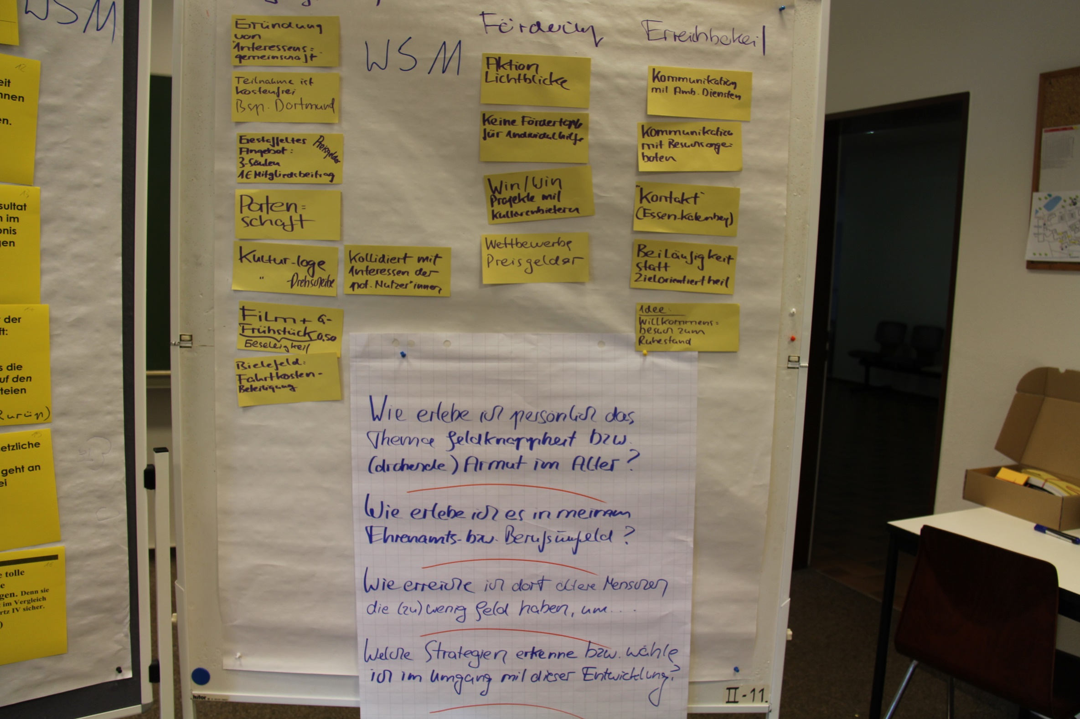

Slide 5
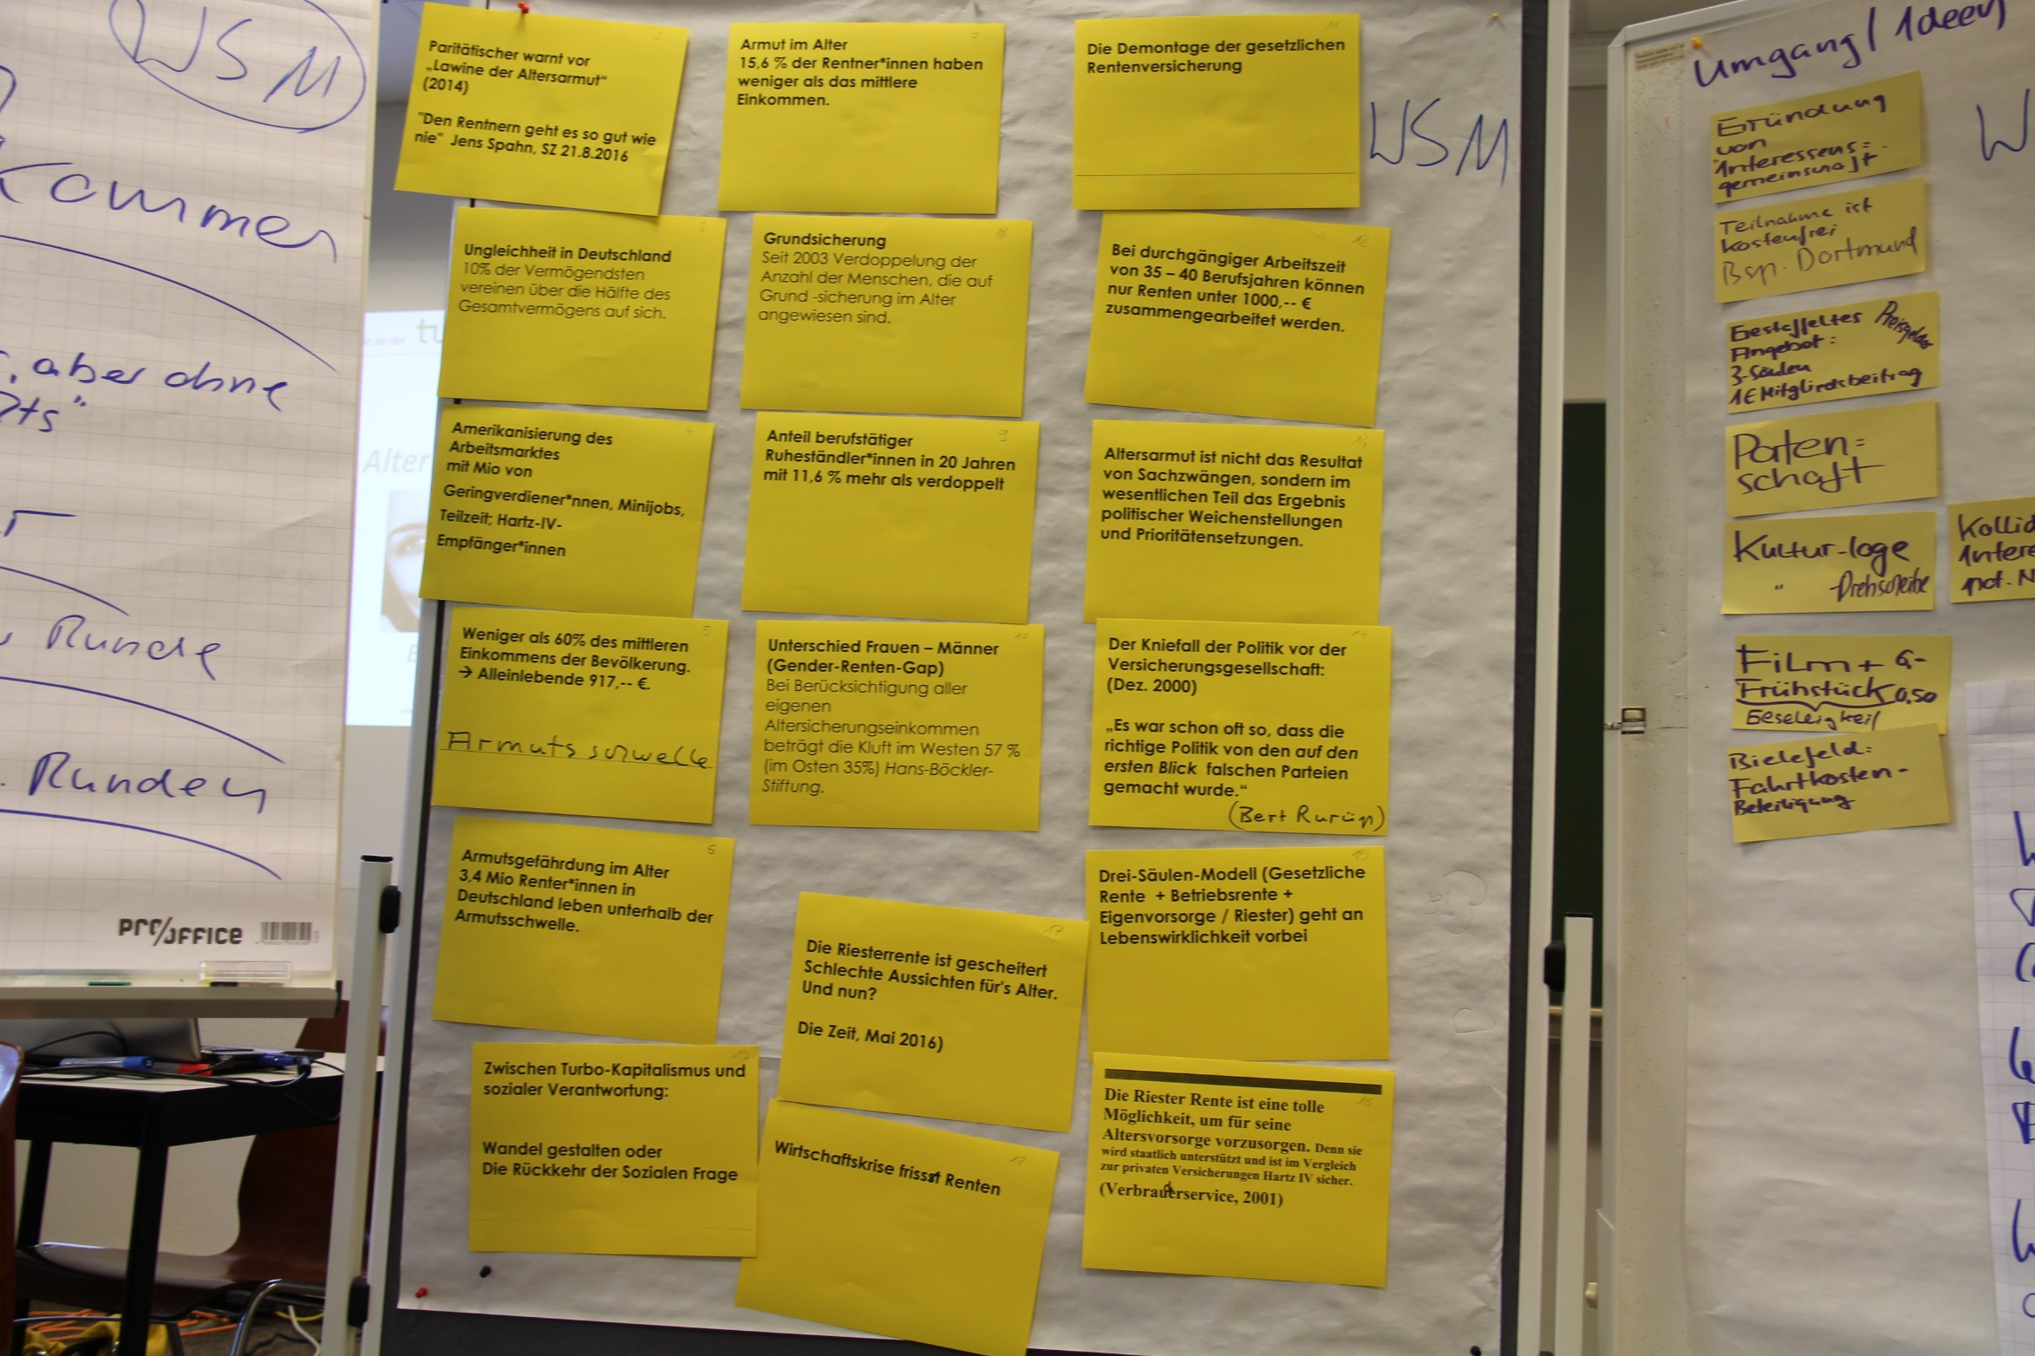

Slide 6
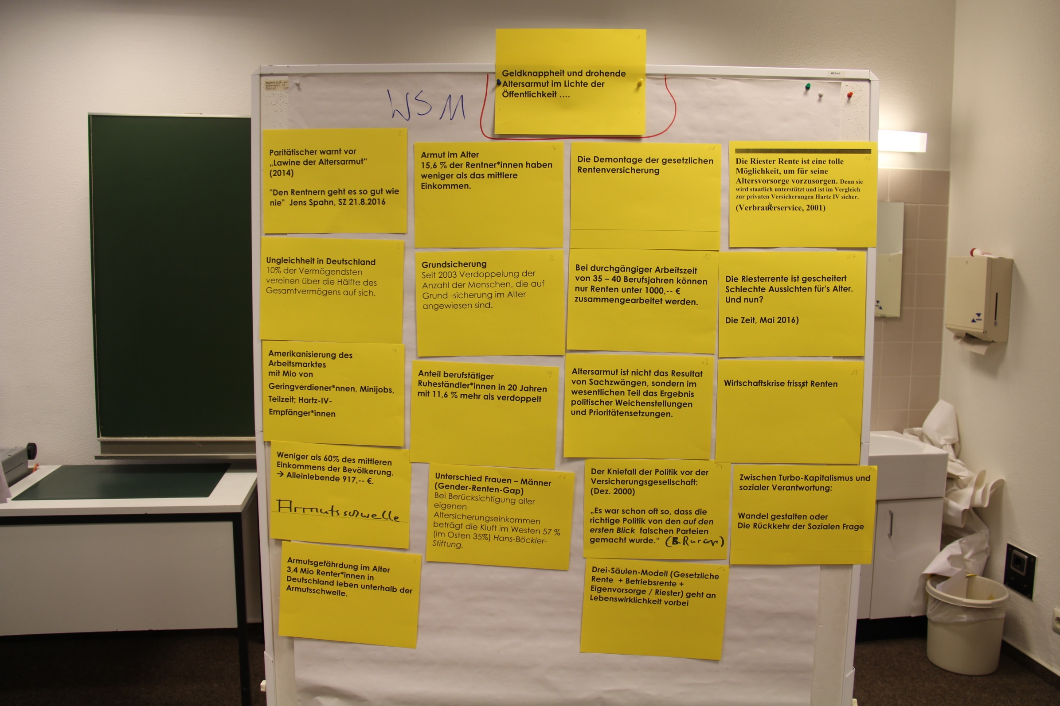

Slide 7
